Slide 1

Bahnhofs-begleiter
Eine App von
Noah Große Starmann und Ramona Plogmann

Slide 2

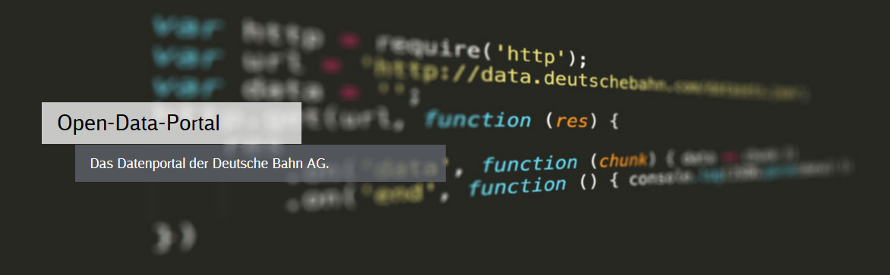
Quotations are commonly printed as a means of inspiration and to invoke philosophical thoughts from the reader.

Slide 3
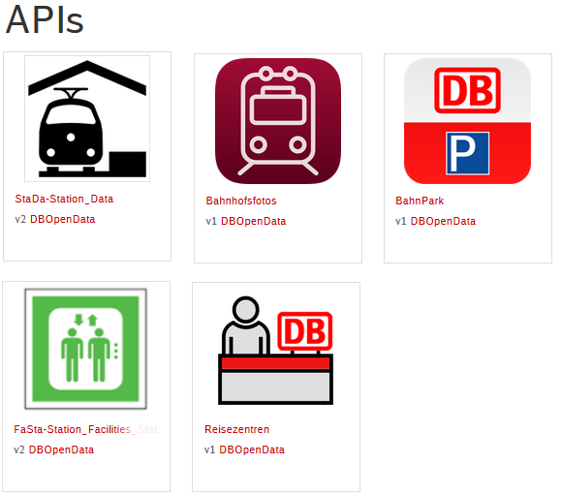
Place your screenshot here
API Konsole

Slide 4
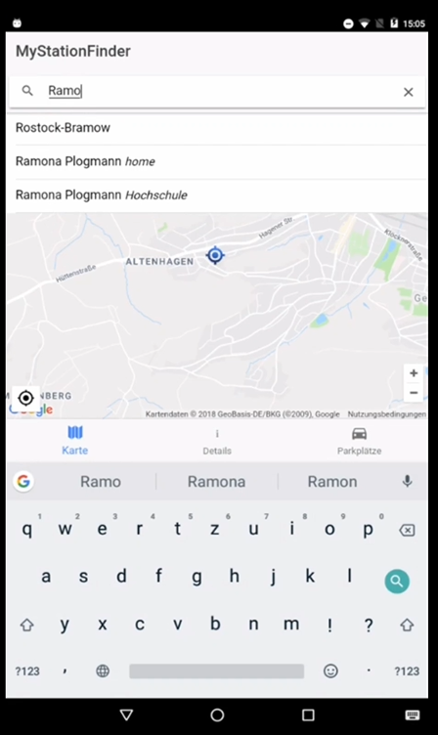
Kontakte
Finde Bahnhöfe in der Nähe deiner Freunde und Kollegen
Place your screenshot here

Slide 5
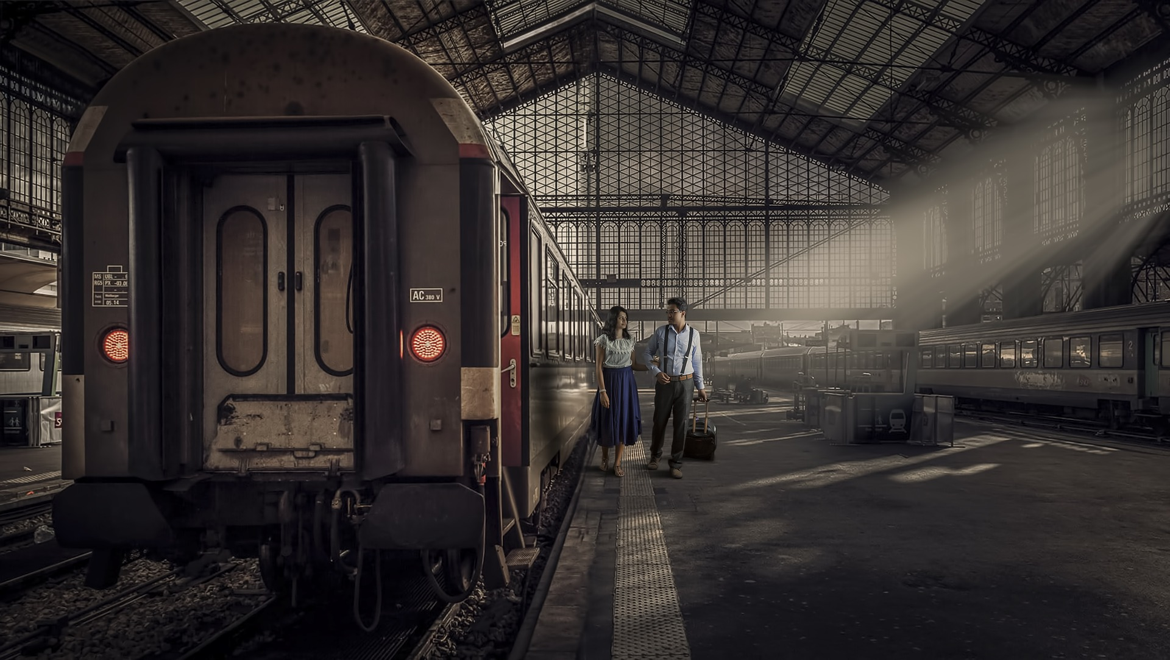


Dein Bahnhofsbegleiter.
Bald erhältlich.

